Slide 1
5분 스탠딩 건강법
앉는 습관이 당신을 죽인다!

Slide 2
오카 고이치로
와세다 대학교 스포츠과학학술원 교수. 좌식 생활과 건강에 관한 연구로 세계적인 인정을 받고 있다. 1970년 오카야마 시에서 태어났고 와세다 대학교 대학원 인간과학연구과 박사후기과정을 수료, 인간과학 박사학위를 취득했다. 1999년부터 와세다 대학교 인간과학부 조교수, 2001년부터 일본학술진흥회 특별연구원, 2004년부터 도쿄도 노인종합연구소(현 도쿄도 건강장수의료센터 연구소), 요양보호예방긴급대책실 주임을 거쳐 2006년부터 와세다 대학교 스포츠과학학술원 교수로 재직 중이다. 오스트레일리아 멜버른에 있는 베이커 IDI 심장 및 당뇨병 연구소에서 좌식 행동 연구의 세계적 권위자인 네빌 오언 교수와 ‘좌식 생활이 건강에 끼치는 위험과 대책’에 관한 공동 연구를 진행하고 있다. 주 연구 분야는 건강행동과학, 건강심리학, 행동의학, 행동역학, 노년학 등이며 그중에서도 건강행동과학과 행동역학 전문가다. 오늘날 남녀노소를 막론하고 운동 부족으로 발생하는 문제들의 해결 방법을 연구 주제로 삼고 있는데, 건강수명을 늘리는 방법에 대한 사람들의 관심이 높아지면서 그의 연구 동향이 주목받고 있다. 일본 공영 방송인 NHK의 〈클로즈업 현대〉와 〈아사이치〉, 니혼TV의 〈세상에서 제일 듣고 싶은 수업〉 등에 출연해 좌식 생활 습관으로 인해 발생하는 문제들의 심각성을 알렸고 일본에서 큰 반향을 일으키고 있다.

Slide 3
목차
제1장 당신이 자주 아픈 건 오래 앉아 있기 때문이다
제2장 당신이 앉아 있는 시간은 생각보다 길다
90퍼센트의 사람들이 모르는 앉아 있는 습관의 위험 위험을 알기만 해도 앉는 습관에서 벗어난다 당신은 하루 중 얼마나 오래 앉아 있는가? 오래 앉아서 생기는 병, 이코노미 클래스 증후군 혈류 장애가 건강에 미치는 영향 현대인의 병으로 부활한 목, 어깨, 허리 통증 오래 앉아 있는 습관은 흡연보다 위험하다
직장인이 하루에 앉아서 보내는 시간 당신이 일하는 사이에 소리 없이 찾아오는 노화 7시간 이상 앉아서 일하면 일찍 죽는다 퇴근 후 TV를 보면 사망 위험이 두 배 높아진다 너무 편리해진 생활이 초래한 현대인의 비극
제3장 앉아 있는 습관을 바꾸는 초간단 스탠딩 운동법
건강해지는 첫걸음, 일어서기 30분에 한 번만 일어서도 몸이 달라진다 30분에 한 번만 일어서도 저절로 살이 빠진다 앉아 있을 때의 활동량은 잠잘 때와 같다 간단한 스탠딩 운동으로 생활 습관병을 예방하라 건강수명을 늘리는 초간단 스탠딩 운동법 ① 건강수명을 늘리는 초간단 스탠딩 운동법 ② 서 있을 때도 다리를 자주 움직여라

Slide 4
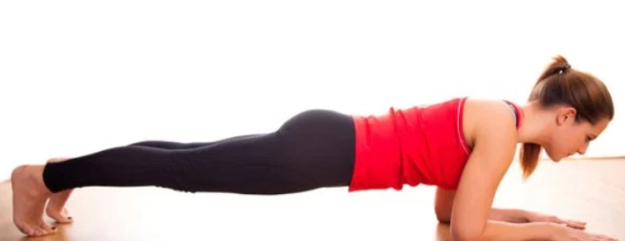
목차
제5장 체력도 필요 없는 세상에서 가장 간편한 운동법
앉는 법의 혁명, 일정한 간격으로 일어서기 일어설 수 없을 때는 앉아서 운동하라 앉아서도 할 수 있는 초간단 운동법 ① 앉아서도 할 수 있는 초간단 운동법 ② 장시간 앉아서 일하는 사람.
제4장 일어서서 움직이는 만큼 당신의 삶이 바뀐다
일어서는 연습으로 잠자던 활력을 깨워라 움직이는 만큼 건강해진다 앉는 습관을 바꾸면 암도 예방할 수 있다 스탠딩 워크로 업무 능률을 높여라 일하면 일할수록 건강해지는 근무 환경 아이부터 노년까지 충실한 인생을 위한 건강법
제6장 무의식중에도 실천하게 되는 마법의 습관
자주 일어서면 무의식중에도 일어선다
일어서면 걷게 되고 걸으면 달리게 된다
몸도 머리도 좋아지는 걸의면서 회의하기
하루 1시간만 빠르게 걸어도 건강수명이 늘어난다
노화는 단 하루도 당신을 기다려주지 않는다
건강하게 장수하는 사람들은 늘 움직인다
작은 행동 하나가 모든 것을 바꾼다

Slide 7
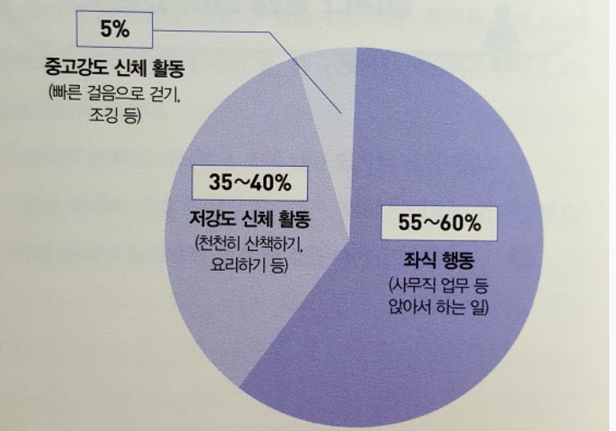
제1장, 당신이 자주 아픈 건 오래 앉아 있기 때문이다
성인이 하루 중 깨어 있는
시간의 행동 비율
우리는 깨어 있는 시간의
약 60퍼센트를 앉아서 보낸다
성인의 하루 평균 앉아 있는
시간은.. 8~9시간!

Slide 8
좌식 생활 연구의 선주 주자인 오스트레일리아의 연구 결과에 따르면
1시간 앉아 있을 때마다 수명이 22분 줄어든다!
11시간 이상 앉아 있을 경우는 4시간 미만 앉아 있을 때보다 사망 위험도가 40퍼센트 증가 한다

Slide 9
오래 앉아 있어서 생기는 ‘이코노미 클래스 증후군‘
비행기나 자동차 등 좁은 곳에서 오랜 시간 앉아 있으면 혈류가 원활하게 흐르지 못해 쌓인 노폐물이 혈관이나 폐를 막아 심부정맥 혈전증이나 폐 색전증 등을 유발하는것을 말합니다
어떤 장소든 장시간 앉아 있으면 이코노미 클래스 증후군의 위험이 따라 다닌다
버스 차장과 운전기사 중 누가 병에 걸리기 쉬울까?
영국의 의학 전문지 <란셋>..운전기사 쪽이 심혈관계 질환에 의한 돌연사나 사망률이 높았으며 특히 55세 이상에서 현격한 차이를 보였다고 한다.
차로 이동할 때 앉아 있는 시간이 일주일에 평균 10시간 이상인 성인 남성은 주 4시간 미만인 남성보다 심혈관계 진환에 의한 사망 위험이 82퍼센트나 높다.
(20~80세 남성 7,744명을 대상으로 21년에 걸쳐 추적 조사한 결과이다)

Slide 10
‘설마 좀 앉아 있었다고 수명이 진짜 줄어 들겠어?’

Slide 11
앉아서 다리를 움직이지 않으면 전신의 혈류가 악화된다
30분만 앉아 있어도 혈류 속도가 70퍼센트 떨어진다
런던버스 운전 기사 중 다수가 심장병을 앓는다
오래 앉아 있는 습관이 암으로 발전하는 메커니즘에 대해서는 아직 명확하게 알려지지 않았다. 하지만 혈류장애, 대사기능저하, 면역력저하로 암 발병 위험이 높아진다는 것만은 분명하다.
암을 비롯해 노화와 관련된 대부분의 생활 습관병이 오래 앉아 잇는 습관에서 비롯되었다고 추측한다.
뇌에 미치는 악영향!!
‘소리 없는 살인자＇ “silent killer..”

Slide 12
장시간 앉아 있으면 허리, 어깨, 목 등에 부담이 가서 다치기 쉽다
앉아 있는 자세는 서 있는 자세와 비교했을 때 뼈와 근육에 가는 부담이 훨씬 크며 척추의 뼈와 뼈 사이에 있는 추간판의 부담이 40퍼센트나 증가한다
‘앉아 있는 습관이 새로운 흡연인가?’
영국, 세계 최초로 좌식 생활 가이드라인을 작성한다
‘Start Active, Stay Active’ “모든 국민은 오래 앉아 있는 시간을 가능한 줄여야 한다“
오스트레일리아 국민 모두가 협력하는 좌식 생활 대책
근무시간의 80퍼센트를 앉아 있었지만 이제부터는 직장에서 하루 2시간 이상 서 있을 수 있도록 추진 중이다
미국 스탠팅워크가 유행이다
구글과 페이스북에서도 기존 책상을 스탠팅데스크로 교체하는 직원이 늘고 있다

Slide 13
제2장, 당신이 앉아 있는 시간은 생각보다 길다
당신은 하루에 몇시간이나 앉아 있는가? 그리고 몇시간이나 움직이는가?
직장에서 앉아 있는 시간: ( )시간 ( )분
이동할 때 앉아 있는 시간: ( )시간 ( )분
TV를 보는 등 쉴 때 앉아 있는 시간: ( )시간 ( )분
7시간 이상 앉아서 일하면 일찍 죽는다
OECD 발표에 따르면 2016년 한국의 연간 노동 시간은 2,069시산으로 세계 34개 회원국 가운데 2위를 차지했다. OECD 평균인 1,763시간보다 306시간 길다
앉아서 일하면 마음도 병에 걸린다
100세를 넘긴 장수자들 중에는 교사 출신이 많다고 한다!
업무중 앉아 있는 시간이 길어지면 다리에서부터 혈류 장애가 시작되어 전신으로 퍼져나가게 되는데 이때 뇌혈류도 악화되어 집중력이 떨어지고 결과적으로 업무 능률까지 떨어지는 현상이 일어나기 쉽다

Slide 14
제3장, 앉아 있는 습관을 바꾸는 초간단 스탠딩 운동법
건강해지는 첫걸음 일어서기
앉는다 -> 일어선다 -> 움직인다
앉는다 -> 일어선다 로 다리 근육을 자극한다
일어선다 -> 앉는다 -> 일어선다 로 스쿼트 효과를 누린다
앉는다 -> 일어선다 -> 걷거나 움직인다 로 당신의 몸을 바꿔라
30분에 한 번 일어서기만 해도 살이 빠진다!

Slide 15
앉아 있는 상태는 활동량이 얼마나 되는 걸까?
앉아 있을 때의 활동량은 잠잘 때와 같다. 노후는 물론이고 평소 건강을 유지하려면 신체 에너지를 절약하는 생활을 즉시 청산할 필요가 있다.
간단한 스탠딩 운동으로 생활 습관병을 예방하라.
10회 1세트 목표. 30분~1시간에 한번씩 일어나 하면 상당한 효과를 볼 수 있다
발꿈치 들기 운동 (p110)
슬로 스쿼트
서 있을 때도 다리를 자주 움직여라
일어서서 작업할 때도 같은 자세를 오래 유지하지 않도록 신경 써야 한다. 같은 자세로 가만히 움직이지 않는 것은 가만히 앉아 있는것과 같다.
자세를 자주 바꿔주면 근육과 골격을 바로잡을 수 있기 때문에 오랫동안 시달리던 만성 통증에서도 벗어나게 된다.

Slide 16
제4장, 일어서서 움직이는 만큼 당신의 삶이 바뀐다.
일어서기만 해도 혈압과 혈당 수치가 내려간다
일어서서 자주 움직이면 중성지방도 감소한다
근육이 움직여야 신체 기능이 활성화된다
앉는 습관을 바꾸면 암도 예방할 수 있다.
특히 대장암, 유방암, 폐암에 효과적이라는 연구 결과가 눈에 띈다
네덜란드 역학 연구에서는 근무 중 하루 2시간 미만 앉아 있는 남성이 6~8시간 앉아 있는 남성에 비해 결장암에 걸릴 위험이 37프로 낮다는 결과가 나왔다
우리 몸이 좋아지는 구조는 매우 단순하다. 스스로 움직이는 만큼 건강한 몸이 태어나는 것이다. 집에 비유하면 계속 사용하고 청소하고 수리하는 등 사람손이 가야 집이 청결하고 오래가는 것과 마찬가지 이치다.

Slide 17
스탠딩 워크로 업무 능률을 높여라
스탠딩 책상의 놀라운 효과
피곤을 잘 느끼지 않게 되었다
어깨, 목, 등, 허리의 통증이나 결림이 훨씬 줄었다
머리와 눈의 피로가 줄어들었다
직장의 분위기가 좋아진다
건강 단계를 확실히 높이려면 일할 때 앉았다 일어섰다 하는 자세가 50대50의 비율이 되도록 균형을 마주는 것이 이상적이다

Slide 18
마음이 채워지면 인생의 흐름도 바뀐다
캐나다 고령자 9,487명을 대상으로 진행한 연구 결과에 따르면…인생의 충실도에 대해 질문하자 ‘성공적 노화＇라고 응답한 비율이 자리에 앉아 있는 시간에 따라 다르게 나타났다.
하루에 4시간 이상 앉아 있는 사람들에 비해 2~4시간 앉아 있는 사람들은 38퍼센트, 2시간 미만인 사람들은 43퍼센트 높은 결과가 나타났다
활동적으로 살아가는 일과 인생의 충실도, 삶의 만족도는 분명히 연결되어 있다

Slide 19
제5장, 체력도 필요 없는 세상에서 가장 간편한 운동법
일정한 간격으로 일어서서 움직이는 법
자리에서 일어설 계기를 만든다
일어서는 일이 즐거워질 만한 환경을 마련한다
일어서서 움직일 수 있도록 동기를 부여한다
변화를 즐긴다
알람을 설정한다
글로 쓰고 눈으로 보며 늘 의식한다.
“최대한 일어서라. 오래 앉아 있지 마라. 더 많이, 더 자주 움직여라”
3. 리모컨을 사용하지 않는다
4. 일어선 김에 할 일들을 미리 적어 놓는다
5. 구체적인 생활 계획표를 만든다

Slide 20
일어서서 움직일 수 있을때: 목록에 적어놓은 일을 하다
움직일 시간이 없을때: 자리에서 일정한 간격으로 일어서는 스탠딩 운동만 한다
일어서는 것조차 무리일 때: 자리에 앉은 채 책상 아래에서 발만 움직인다
앉아서도 할 수 있는 초간단 운동법(p166)
발꿈치 들기 운동
한 발 들기 운동
발가락으로 가위,바위,보 하기

Slide 21
제6장, 무의식중에도 실천하게 되는 마법의 습관
자주 일어서면 무의식 중에도 일어선다
일어서면 걷게 되고 걸으면 달리게 된다
해외 IT 기업 중에서는 러닝머신 위에서 운동하면서 회의를 하는 경우도 있다
운동과 뇌의 기능은 연결되어 있으므로 움직이면서 생각하는 것은 생리학적 관점에서 볼 때도 효과적인 방법이다
하루 1시간만 빠르게 걸어도 건강수명이 늘어난다

Slide 22
우리 몸의 노화는 다리에서 시작된다
건강하게 장수하는 사람들은 늘 움직인다
노화는 단 하루도 당신을 기다려주지 않는다!!!

Slide 23
The End

